Slide 1

REPORT ATTIVITA’
SALA PARTO E PRONTO SOCCORSO OSTETRICO-GINECOLOGICO
ANNO 2013
Dipartimento Materno Infantile Pediatrico Direttore Prof. L. Frigerio

Slide 2
MISSION
    La mission della nostra USC – settore Ostetrico - è quella di offrire un’assistenza ostetrica appropriata che garantisca la sicurezza della gestante in ottemperanza alle norme vigenti e alle recenti Raccomandazioni Regionali e del Ministero della Salute, con particolare riferimento alla paziente con patologia complessa materno-fetale per la quale il nostro settore Ostetrico è riferimento di 3° livello nell’ambito del Dipartimento materno-infantile-pediatrico.
    La nostra USC collabora alla Formazione con attività di Docenza del Corso di laurea in Ostetricia - Università degli Studi Milano - Bicocca ed è sede di tutoraggio per gli specializzandi della Scuola di Specialità di Ostetricia e Ginecologia delle Università di Verona, Catania e Milano.

Slide 3
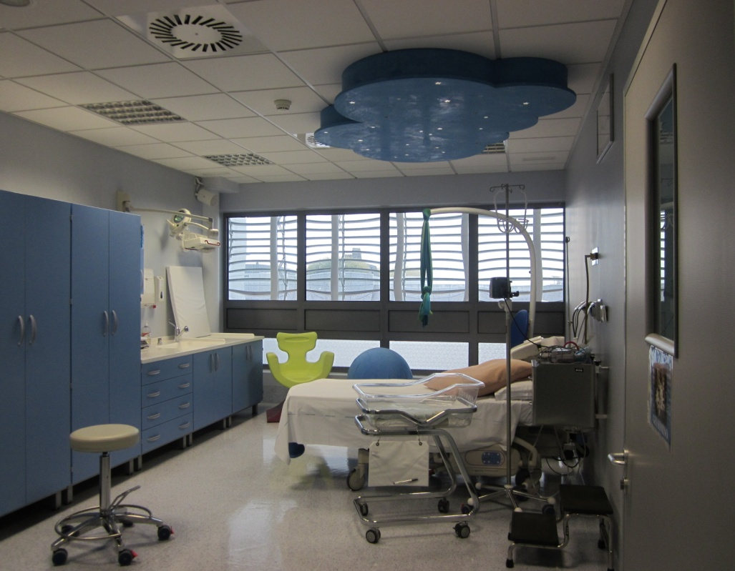
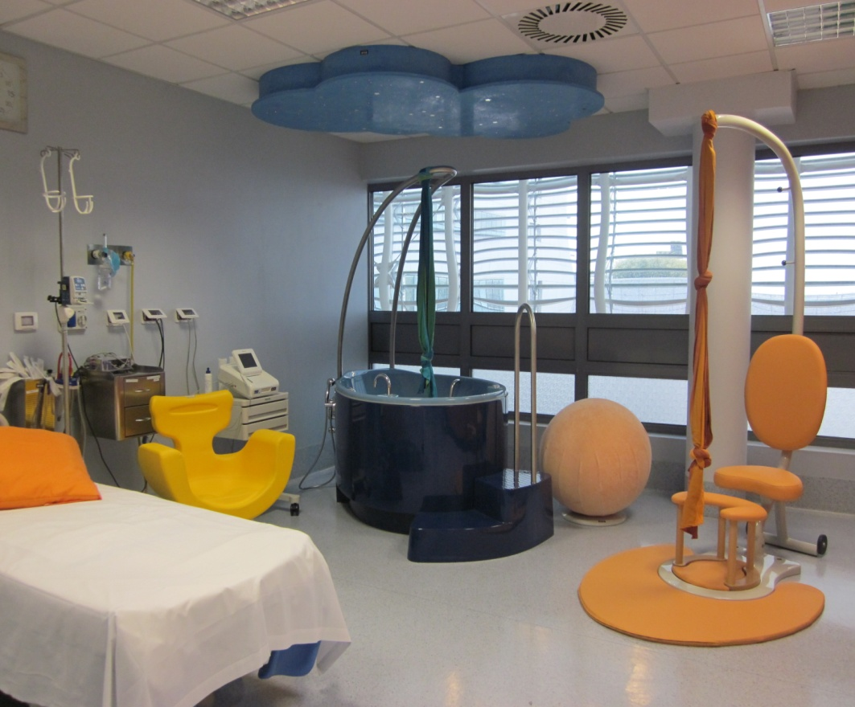
SALE PARTO

Slide 4
NUMERO PARTI
2000-2013
ANNO | NUMERO | %
2000 | 3860 | +6.01
2001 | 3816 | -1.14
2002 | 3886 | +1.83
2003 | 4009 | +3.17
2004 | 4031 | +0.55
2005 | 4064 | +0.82
2006 | 4263 | +4.90
2007 | 4190 | -1.71
2008 | 4223 | +0.79
2009 | 4315 | +2.18
2010 | 4006 | -7.16
2011 | 3947 | -1.47
2012 | 3836 | -2.81
2013 | 3753 | -2.16

Slide 5
NUMERO PARTI
2000-2013

Slide 6

DATI GENERALI

Slide 7
PARTI | NUMERO
SINGOLI | 3668
GEMELLARI | 81
TRIGEMINI | 4
TOTALE | 3753
NATI | NUMERO
NATI VIVI | 3788
NATI MORTI > 22°SETT | 11
NATI MORTI ≤ 22°SETT.(*) | 46
TOTALE | 3788
(*) 46 parti abortivi ≤ 22° sett.
Notes:
Vedremo poi che anche sottraendo i 52 parti abortivi < 22°settimane la % non cambia

Slide 8
CITTADINANZA
2012 | NUMERO | %
ITALIANA | 3152 | 82.2
STRANIERA | 684 | 17.8
TOTALE | 3836 | 100
2013 | NUMERO | %
ITALIANA | 3039 | 80.9
STRANIERA | 714 | 19.02
TOTALE | 3753 | 100
Notes:
Percentuale pressochè stabile dal 2009 ad oggi

Slide 9
ETA’ MATERNA
2012
2013
ANNI | NUMERO | %
<=20 | 47 | 1.2
21-25 | 266 | 6.9
26-30 | 880 | 22.9
31-35 | 1460 | 38.0
36-40 | 1049 | 27.3
>=41 | 134 | 3.5
TOTALE | 3836 | 100
ANNI | NUMERO | %
<=20 | 45 | 1.2
21-25 | 266 | 7.1
26-30 | 867 | 23.1
31-35 | 1429 | 38.0
36-40 | 969 | 25.8
>=41 | 177 | 4.8
TOTALE | 3753 | 100

Slide 10
PARITA’
Para | N° | %
Nullipara | 1876 | 50.0
Pluripara | 1505 | 40.1
Pre-TC | 372 | 9.9
Totale | 3753 | 100
Notes:
Invariato rispetto al precedente…

Slide 11
EPOCA GESTAZIONALE
2012
2013
Settimana | N° | %
<=22 | 52 | 1.3
23-24 | 24 | 0.6
25-28 | 29 | 0.7
29-32 | 58 | 1.5
33-36 | 188 | 5.0
37-40 | 2997 | 78.2
41-42 | 488 | 12.7
Totale | 3836 | 100
Settimana | N° | %
<=22 | 46 | 1.2
23-24 | 9 | 0.2
25-28 | 18 | 0.5
29-32 | 40 | 1.1
33-36 | 214 | 5.7
37-40 | 2931 | 78.1
41-42 | 495 | 13.2
Totale | 3753 | 100
Notes:
Invariato rispetto all’anno precedente.. <33 sett.= 2,8% esclusi gli aborti ; >> 23-24 sett (n° doppio rispetto all’anno precedente) ??????? CHIEDERE.

Slide 12
MODALITA’ PARTO
 | N° | % parti | % travagli
Eutocico | 2814 | 76,0 | 88,4
Ventosa | 72 | 1,9 | 2,2
TC elettivi | 519 | 14,0 | 0,0
TC travaglio | 348 | 8,1 | 9,4
Totale | 3753 | 100 | 3182
% modalita’ parto sul totale dei parti : 3701 (esclusi aborti <22sett)
% modalita’ parto sul totale dei travagli : 3182 travagli
Notes:
Vedremo poi che anche sottraendo i 52 parti abortivi < 22°settimane la % non cambia.
3784 + 52 =3836 (NOSTRO TOTALE DEI PARTI)
% TC = (13.37 + 10.65) 24.02 %

Slide 13
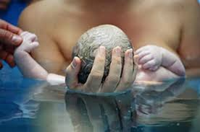
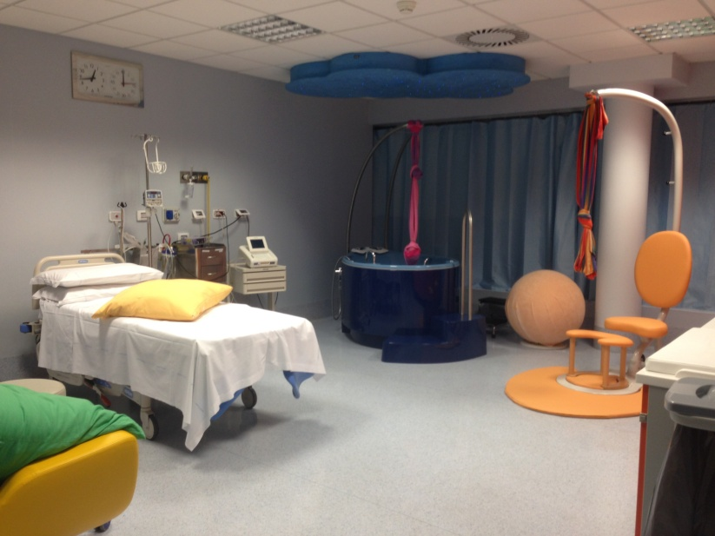
PARTO IN ACQUA

Slide 14
DONNE ARRUOLATE N° 109
 | Numero | %
Parto in acqua | 73 | 67.0
Parto a terra | 36 | 33.0
Totale | 109 | 100

Slide 15
TEMPO IN VASCA E TIPO DI PARTO
Tempo | N° | %
<1 ora | 32 | 29.4
1-2 ore | 44 | 40.4
2-3 ore | 26 | 23.9
>4 ore | 7 | 6.4
Totale | 109 | 100
ACQUA
Tempo | N° | %
<1 ora | 22 | 30.1
1-2 ore | 31 | 42.5
2-3 ore | 15 | 20.5
>4 ore | 5 | 6.8
Totale | 73 | 100

Slide 16
EPISIOTOMIA E TIPO DI PARTO
Episiotomia | N° | %
SI | 4 | 3.7
NO | 105 | 96.3
Totale | 109 | 100.0
 | Episiotomia SI | Episiotomia NO | TOTALE
Parto in ACQUA | 0 | 73 | 73
Parto in TERRA | 4 | 32 | 36
Totale | 4 | 105 | 109

Slide 17
IL NEONATO E IL PARTO IN ACQUA
PESO | N° | %
<2500 | 2 | 2.7
2501-3000 | 12 | 16.4
3001-3500 | 36 | 49.3
3501-4000 | 18 | 24.7
> 4000 | 5 | 6,8
Totale | 73 | 100
Assistenza | N | % | Apgar 5’ | N° | % | Pelle a pelle | N° | %
Sala Nascita | 73 | 100 | <5 | 0 | 0 | SI | 73 | 100
Isola Neonatale | 0 | 0 | 5-7 | 0 | 0 | NO | 0 | 0
Nido | 0 | 0 | >7 | 73 | 100
Totale | 73 | 100 | Totale | 73 | 100 | Totale | 73 | 100

Slide 18
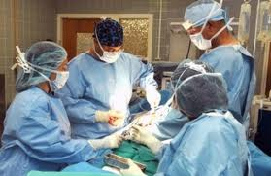
TAGLI CESAREI
23.1%
anno | Numero | %
2001 | 903 | 23.7
2002 | 911 | 23.4
2003 | 999 | 24.9
2004 | 1015 | 25.1
2005 | 976 | 24.0
2006 | 1000 | 23.5
2007 | 1013 | 24.2
2008 | 906 | 21.5
2009 | 1015 | 23.5
2010 | 995 | 24.8
2011 | 917 | 23.2
2012 | 909 | 23.9
2013 | 867 | 23.1
Notes:
In linea dal 2006..

Slide 19
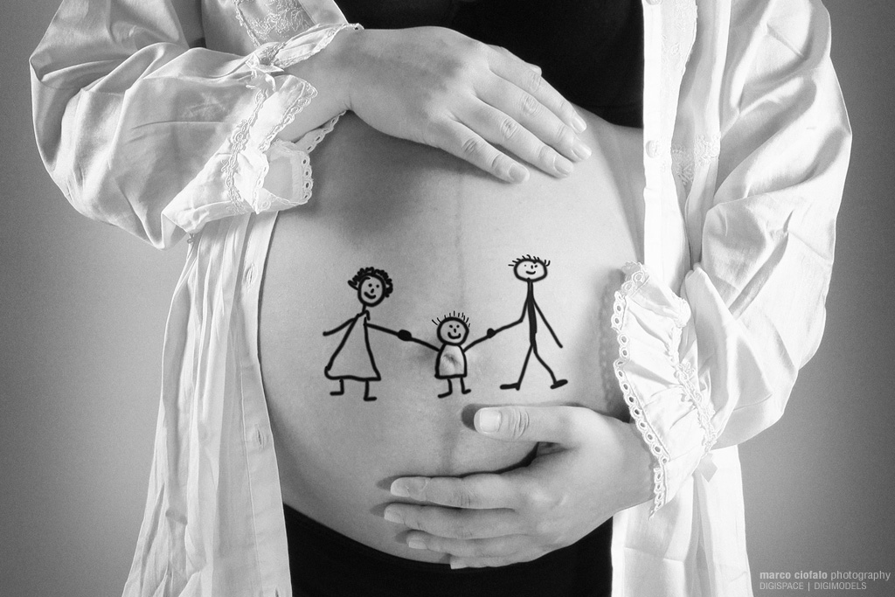
CORRELAZIONI

Slide 20
ETA’ MATERNA E PARITA’
Anni | Nullipara | Pluripara | Pre-TC | Pluripare+TC | Totale
<=20 | 44 | 1 | 0 | 0 | 45
21-25 | 182 | 71 | 13 | 0 | 266
26-30 | 548 | 271 | 45 | 3 | 867
31-35 | 669 | 614 | 131 | 15 | 1429
36-40 | 358 | 476 | 119 | 16 | 969
>=41 | 75 | 72 | 21 | 9 | 177
Totale | 1876 | 1505 | 329 | 43 | 3753
Notes:
724 = 49.5 % (delle gravide tra 31-35 anni) SONO NULLIPARE !!!!

Slide 21
ETA’ MATERNA E GRAVIDANZA
 | Singola | Gemellare | Trigemina | Totale
<=20 | 43 | 2 | 0 | 45
21-25 | 264 | 2 | 0 | 266
26-30 | 850 | 16 | 1 | 867
31-35 | 1394 | 32 | 3 | 1429
36-40 | 947 | 22 | 0 | 969
>=41 | 170 | 7 | 0 | 177
Totale | 3668 | 81 | 4 | 3753
Notes:
1460 = 38% della nostra popolazione di gravide

Slide 22
EPOCA GESTAZIONALE E MODALITA’ PARTO
W | Vaginale | % | TC elettivo | % | TC urgente | % | Totale | %
23-24 | 6 | 0,2 | 1 | 0,2 | 2 | 0,6 | 9 | 0,2
25-28 | 2 | 0,07 | 2 | 0,4 | 14 | 4,0 | 18 | 0,4
29-32 | 13 | 0,5 | 7 | 1,3 | 20 | 5,7 | 40 | 1,1
33-36 | 115 | 4,1 | 50 | 9,6 | 49 | 14,1 | 214 | 5,8
37-40 | 2283 | 80,4 | 440 | 84,8 | 208 | 59,7 | 2931 | 79,1
41-42 | 429 | 14,7 | 13 | 3,7 | 53 | 15,9 | 495 | 13,4
Totale | 2840 | 100 | 519 | 100 | 348 | 100 | 3707 | 100
*≤22 sett. (n 46) sono esclusi dal calcolo
Notes:
*3784 = 3836 (totale parti) – 52 (parti < 22 sett)
% TC = 24 % (506 TC elettivi + 403 TC urgenti)

Slide 23
EPOCA GESTAZIONALE E MODALITA’ PARTO

Slide 24

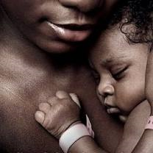
POPOLAZIONE STRANIERA

Slide 25
CITTADINANZA STRANIERA
ANNI 2000-2013
Anno | N° | %
2000 | 275 | 7.1
2001 | 319 | 8.3
2002 | 344 | 8.8
2003 | 447 | 11.1
2004 | 484 | 12.0
2005 | 497 | 12.2
2006 | 621 | 14.6
2007 | 690 | 16.6
2008 | 706 | 16.7
2009 | 752 | 17.5
2010 | 713 | 17.8
2011 | 649 | 16.4
2012 | 684 | 17.8
2013 | 714 | 19.0
Notes:
Nella prossima diapo: STRATIFICAZIONE ETNICA

Slide 26

PROVENIENZA
PAESI | 2011 | % | 2012 | % | 2013 | %
Africa | 238 | 36.7 | 208 | 30.4 | 249 | 34.9
America | 111 | 17.1 | 126 | 18.4 | 132 | 18.5
Asia | 78 | 12.0 | 85 | 12.4 | 99 | 13.9
Europa | 222 | 34.2 | 265 | 38.7 | 234 | 32.7
Totale | 649 | 100 | 684 | 100 | 714 | 100
Notes:
684 pazienti gravide straniere = 17.8 % delle nostre gravide.
La riduzione è a carico degli stranieri provenienti dalle regioni africane, a scapito di un aumento dall’Europa dell’Est.

Slide 27
EPOCA GESTAZIONALE
E CITTADINANZA
 | <=22 | 23-24 | 25-28 | 29-32 | 33-36 | 37-40 | 41-42 | Totale
Africa | 3 | 2 | 6 | 7 | 19 | 174 | 37 | 249
America | 3 | 0 | 0 | 0 | 4 | 109 | 16 | 132
Asia | 2 | 1 | 0 | 1 | 11 | 74 | 10 | 99
Europa | 3 | 0 | 2 | 3 | 14 | 172 | 40 | 234
Italia | 35 | 6 | 10 | 29 | 166 | 2402 | 391 | 3039
Totale | 46 | 9 | 18 | 40 | 214 | 2931 | 495 | 3753
Notes:
24 + 29 + 58 + 188 = 299 (7.8% delle nostre gravide)

Slide 28
PARITA’ E CITTADINANZA
Cittadinanza | Nullipara | % riga | Pluripara | % riga | Pre-TC | % riga | Totale
Africa | 67 | 26.9 | 127 | 51.0 | 55 | 22.1 | 249
America | 42 | 31.8 | 67 | 50.8 | 23 | 17.4 | 132
Asia | 46 | 46.5 | 40 | 40.4 | 13 | 13.1 | 99
Europa | 115 | 49.1 | 101 | 43.2 | 18 | 7.7 | 234
Italia | 1606 | 52.8 | 1170 | 38.5 | 263 | 8.7 | 3039
Totale | 1876 | 50.0 | 1505 | 40.1 | 372 | 9.9 | 3753

Slide 29
MODALITA’ PARTO
E CITTADINANZA
 | Parto Vaginale | % riga | T.C. Elettivo | % riga | T.C. Urgente | % riga | Totale
Africa | 164 | 65.9 | 54 | 21.7 | 31 | 12.4 | 249
America | 93 | 70.5 | 25 | 18.9 | 14 | 10.6 | 132
Asia | 69 | 69.7 | 17 | 17.2 | 13 | 13.1 | 99
Europa | 196 | 83.8 | 22 | 9.4 | 16 | 6.8 | 234
Italia | 2364 | 77.8 | 401 | 13.2 | 274 | 9.0 | 3039
Totale | 2886 | 76.9 | 519 | 13.8 | 348 | 9.3 | 3753

Slide 30
MODALITA’ PARTO
E CITTADINANZA

Slide 31
TAGLI CESAREI
anno | Numero | %
2001 | 903 | 23.7
2002 | 911 | 23.4
2003 | 999 | 24.9
2004 | 1015 | 25.1
2005 | 976 | 24.0
2006 | 1000 | 23.5
2007 | 1013 | 24.2
2008 | 906 | 21.5
2009 | 1015 | 23.5
2010 | 995 | 24.8
2011 | 917 | 23.2
2012 | 909 | 23.9
2013 | 867 | 23.1
Notes:
In linea dal 2006..

Slide 32
PRIMA INDICAZIONE AL T.C. | 2013 | % | 2012 | %
Isterotomie pregresse | 306 |  | 253 | 27.8
CTG non rassicurante | 120 |  | 137 | 15.1
Presentazione anomala | 102 |  | 129 | 14.2
Gravidanza multipla | 71 |  | 71 | 7.8
Altre malattie materne | 54 |  | 83 | 9.1
HIV | 13 |  | 12 | 1.3
Distocia dinamica/meccanica | 42 |  | 59 | 6.5
Patologia ipertensiva | 31 |  | 31 | 3.4
Patologia placentare | 38 |  | 43 | 4.7
Fallita induzione | 5 |  | 15 | 1.7
IUGR | 32 |  | 17 | 1.9
Parto pretermine | 14 |  | 25 | 2.8
Malformazioni fetali | 28 |  | 18 | 2.0
MEF | 0 |  | 1 | 0.1
Macrosomia | 4 |  | 10 | 1.1
Tocofobia | 7 |  | 5 | 0.5
TOTALE | 867 |  | 909 | 100
Notes:
Induzioni migliori ????
Aumento patologia materna ???

Slide 34
CLASSIFICAZIONE SECONDO ROBSON
 | N ° | % gruppo | % Tot TC
Nullipara, singolo , ≥ 37sg.cefalico, travaglio spontaneo | 99
Nullipara, singolo , ≥ 37sg.cefalico , travaglio indotto | 22
Nullipara, singolo, ≥ 37sg.cefalico, taglio cesareo elettivo | 9
Pluripara (escluse pre TC), singolo ≥ 37 sg. Cefalico travaglio spontaneo | 56
Pluripara (escluse pre TC), singolo, ≥ 37 sg. Cefalico travaglio indotto | 55
Pluripara (escluse pre TC), singolo , ≥ 37 sg. Cefalico taglio cesareo elett. | 88
Nullipara, pre TC, singolo, cefalico , ≥ 37sg. | 120
Pluripara, pre TC, singolo, cefalico, ≥ 37sg. | 27
Nullipara, presentazione PODALICA | 14
Pluripare, presentazione PODALICA (incluso prec.TC) | 37
Presentazioni ANOMALE (incluso prec. TC) | 237
Gravidanze MULTIPLE (incluso prec.TC) | 52
Singolo, cefalico, <37sg .(incluse pre TC) | 51
TOTALE TC 2013 | 867
Notes:
909 = (506 TC elettivi + 403 TC urgenti) = 24 % sul totale dei parti

Slide 35
MODALITA’ DEL PARTO
NELLE PRE-TC
MODALITA’ DEL PARTO NELLE DONNE PRECESARIZZATE
Parità | Numero | %
Nullipara | 1876 | 50.0
Pluripara | 1505 | 40.1
Pre-TC | 326 | 8.7
Pluripara+TC | 46 | 1.2
Totale | 3753 | 100
MODALITA’ DEL PARTO
NELLE PLURIPARE + TC
 | N° | %
Vaginale | 19 | 42.3
T.C. elettivo | 23 | 50.0
T.C. in Travaglio | 4 | 8.7
Totale | 46 | 100
 | N° | %
Vaginale | 48 | 15.7
T.C. elettivo | 237 | 72.7
T.C. in Travaglio | 41 | 12.6
Totale | 326 | 100

Slide 36
Codice colore TC
TC Programmato eseguito in urgenza
Codice colore | N° | %
Bianco | 526 | 60,7
Verde | 150 | 17,3
Giallo | 147 | 17,0
Rosso | 44 | 5,0
Totale | 867 | 100
 | N° | %
No | 465
Si | 54
Totale | 519
DDI nei TC urgenti
 | N° | %
> 60 minuti | 526
31-60 minuti | 150
16-30 minuti | 147
Entro 15 minuti | 44
Totale | 867
Notes:
504 TC urgenti + 2 parti vaginali = 506

Slide 37

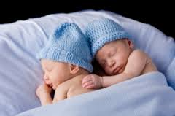
GRAVIDANZE MULTIPLE

Slide 38
GRAVIDANZE PLURIME ANNI 2003-2013
ANNI | GEMELLARI | TRIGEMINI | Totale | %
2003 | 77 | 5 | 81
2004 | 80 | 1 | 81
2005 | 77 | 1 | 78
2006 | 68 | 2 | 70
2007 | 76 | 9 | 88
2008 | 79 | 4 | 83
2009 | 87 | 3 | 90
2010 | 83 | 6 | 89
2011 | 83 | 7 | 90
2012 | 85 | 4 | 89
2013 | 81 | 4 | 85

Slide 39
PARITA’ SETTIMANA GESTAZIONALE
Para | N° | %
Nullipara | 1876 | 50.0
Pluripara | 1505 | 40.1
Pre-TC | 372 | 9.9
Totale | 3753 | 100
EPOCA GESTAZIONALE | N° | %
23-24 | 1 | 1.2
25-28 | 4 | 4.8
29-32 | 11 | 13.1
33-36 | 39 | 45.9
37-40 | 28 | 33.0
41-42 | 0 | 0
Totale | 85 | 100
Notes:
TOT. GRAVIDANZE MULTIPLE: 89 (di cui 4 TRIGEMINE)

Slide 40
MODALITA’ PARTO GRAVIDE PLURIME
Modalità Parto | N° | %
Vaginale | 14 | 16.5
T.C. elettivo | 71 | 83.5
Totale | 85 | 100

Slide 41
ASSISTENZA AL NEONATO
Peso neonato | N | %
> 500 | 5
500-999 | 9
1500-2499 | 89
1000-1499 | 9
2201-2499 | 0
2500-2999 | 53
3000-3999 | 0
>4000 | 0
Dato non disponibile | 9
Totale | 174
Assistenza Neonato | N | %
Nido | 52
Patologia Neonatale | 30
Totale | 82
Apgar 5’ | N | %
< 5 | 3
5-7 | 5
> 7 | 152
Dato non disponibile | 14
Totale | 174

Slide 42
VERSIONE FETALE PER MANOVRE ESTERNE
Settimana | N | %
35-35+6 | 0 | 0
36-36+6 | 4 | 9.3
37-37+6 | 23 | 53.5
38-38+6 | 4 | 9.3
39-39+6 | 5 | 11.6
Non valutabile | 7 | 16.3
Totale | 43 | 100
Parità | N°
nullipare | 23
pluripare | 20
Totale | 43
Notes:
TOT. RIVOLGIMENTI: 44 (22 efficaci + 22 non efficaci)

Slide 43
VERSIONE FETALE PER MANOVRE ESTERNE
Esito | N° | %
Riuscito | 24 | 55.8
Fallito | 19 | 44.2
Totale | 43 | 100
Parto | N° | %
Eutocico | 24 | 55.8
TC | 19 | 44.2
Totale | 43 | 100

Slide 44
INDUZIONI
2012
Procedura | N° | %
Prostaglandine | 503 | 69.1
Amnioressi | 95 | 13.1
Ossitocina | 60 | 8.3
Pg+oss+ammio | 69 | 9.5
Totale | 727 | 100
2013
Procedura | N° | %
Prostaglandine | 585 | 70.9
Amnioressi | 106 | 12.8
Ossitocina | 36 | 4.4
Pg+oss+ammio | 98 | 11.9
Totale | 825 | 100

Slide 45
INDUZIONI
 | 2012 |  | 2013
INDICAZIONE PARTO INDOTTO | N° | % | N° | %
GOT | 110 | 15.1 | 132 | 16.3
PROM | 143 | 19.7 | 131 | 16.2
Prodromi prolungati | 43 | 5.9 | 24 | 3.0
Oligoidramnios | 127 | 17.5 | 159 | 19.7
NST non rass./LA tinto/MAF ridotti | 15 | 2.1 | 20 | 1.5
Patologia fetale | 29 | 4.0 | 44 | 5.4
Macrosomia | 51 | 7.0 | 43 | 5.3
IUGR | 25 | 3.4 | 33 | 4.1
Diabete | 48 | 6.6 | 77 | 9.5
Pre-eclampsia | 31 | 4.3 | 38 | 4.7
Colestasi | 16 | 2.2 | 27 | 3.3
MEF | 19 | 2.6 | 8 | 0.9
Altra patologia materna | 70 | 9.6 | 89 | 11.0
Totale | 727 | 100 | 825 | 100
Notes:
Trend in riduzione rispetto al 2011 (24,8%)..

Slide 46
INDUZIONI: Indicazione e procedura
Notes:
OLIGOIDRAMNIOS !!!!!!! Errori di valutazione?

Slide 47
INDUZIONI: Tipo e modalità parto
 | Eutocico | VO | Totale PV | % | T.C. travaglio | % | Totale
Prostaglandine | 491 | 20 | 511 | 87.3 | 74 | 12.7 | 585
Amnioressi | 93 | 1 | 94 | 88.7 | 12 | 11.3 | 106
Ossitocina | 31 | 1 | 32 | 88.9 | 4 | 11.1 | 36
Pg+oss+ammio | 79 | 2 | 81 | 82.7 | 17 | 17.3 | 98
TOTALE | 694 | 24 | 718 | 87.0 | 107 | 12.9 | 825

Slide 48
INDUZIONI: Indicazioni al TC
 | N | %
CTG Sospetto/Patologico | 69 | 64.5
Fallita induzione | 7 | 6.5
Patologia ipertensiva | 3 | 2.8
Distocia meccanica | 17 | 15.9
Distocia dinamica | 7 | 6.5
Malformazioni fetali | 1 | 0.9
Altre malattie materne | 3 | 2.8
Totale | 107 | 100
Notes:
TOT. INDUZIONI: 727
TC in travaglio: 110
PARTO VAGINALE: 617

Slide 49
GRAVIDANZA e FATTORI DI RISCHIO
2013
2012
MPP
ETA’ MATERNA < 20 e ≥ 40
GRAVIDANZA PLURIMA | 85
PRE_ECLAMPSIA | 67
PATOLOGIA PLACENTARE
DIABETE | 134
GRAVIDANZA PROTRATTA W ≥41 | 495
EPATOPATIA | 14
HIV | 13
EPILESSIA | 23
PATOLOGIA IPERTENSIVA | 53
CARDIOPATIA | 25
PATOLOGIE AUTOIMMUNI | 36
ALTRO | 93
NO
TOTALE | 3785
MPP | 299 | 7.8
ETA’ MATERNA < 20 e ≥ 41 | 82 | 2.1
GRAVIDANZA PLURIMA | 89 | 2.3
PRE_ECLAMPSIA | 60 | 1.6
PATOLOGIA PLACENTARE | 45 | 1.2
DIABETE | 103 | 2.7
GRAVIDANZA PROTRATTA W ≥41 | 488 | 12.7
EPATOPATIA | 9 | 0.2
HIV | 12 | 0.3
EPILESSIA | 19 | 0.5
PATOLOGIA IPERTENSIVA | 42 | 1.1
CARDIOPATIA | 14 | 0.4
ALTRO | 199 | 5.2
NO | 2375 | 61.9
TOTALE | 3836 | 100
Notes:
SOSTANZIALMENTE INVARIATI.
Stratificazione rischio materno/gravidanza.

Slide 50
PERINEO
Complimenti!
Ottima Assistenza
 | 2010 |  | 2011 |  | 2012 |  | 2013
 | N | % | N | % | N | % | N | %
Ninforrafia | 125 | 4.2 | 164 | 5.4 | 142 | 4.9 | 161 | 5.7
Lacerazione 1/2 | 1229 | 40.8 | 1196 | 39.5 | 1262 | 43.8 | 1377 | 48.5
Lacerazione 3 | 10 | 0.3 | 14 | 0.5 | 16 | 0.5 | 11 | 0.4
Mediolaterale | 899 | 29.9 | 931 | 30.7 | 780 | 27.1 | 640 | 22.5
Mediana | 45 | 1.5 | 40 | 1.3 | 31 | 1.1 | 24 | 0.8
Integro | 703 | 23.3 | 685 | 22.6 | 647 | 22.5 | 627 | 22.1
Totale | 3011 | 100 | 3030 | 100 | 2878 | 100 | 2840 | 100

Slide 51
POSIZIONE MATERNA AL PARTO
E’ netta la diminuzione della posizione ginecologica.
Le OSTETRICHE sanno proporre la giusta posizione ad ogni donna
 | 2011 |  | 2012 |  | 2013
 | N | % | N | % | N | %
Fowler | 2117 | 69.9 | 2082 | 73.9 | 2132 | 75.0
Ginecologica | 561 | 18.5 | 449 | 15.9 | 324 | 11.4
Sims | 129 | 4.2 | 115 | 4.1 | 104 | 3.7
Carponi | 60 | 2.0 | 73 | 2.6 | 93 | 3.3
Verticale | 78 | 2.6 | 74 | 2.6 | 76 | 2.7
Sedia Olandese | 85 | 2.8 | 23 | 0.8 | 111 | 3.9
Totale | 3030 | 100 | 2816 | 100 | 2840 | 100
Notes:
DATI SOSTANZIALMENTE INVARIATI…vedi diapo successiva con GRAFICI

Slide 52
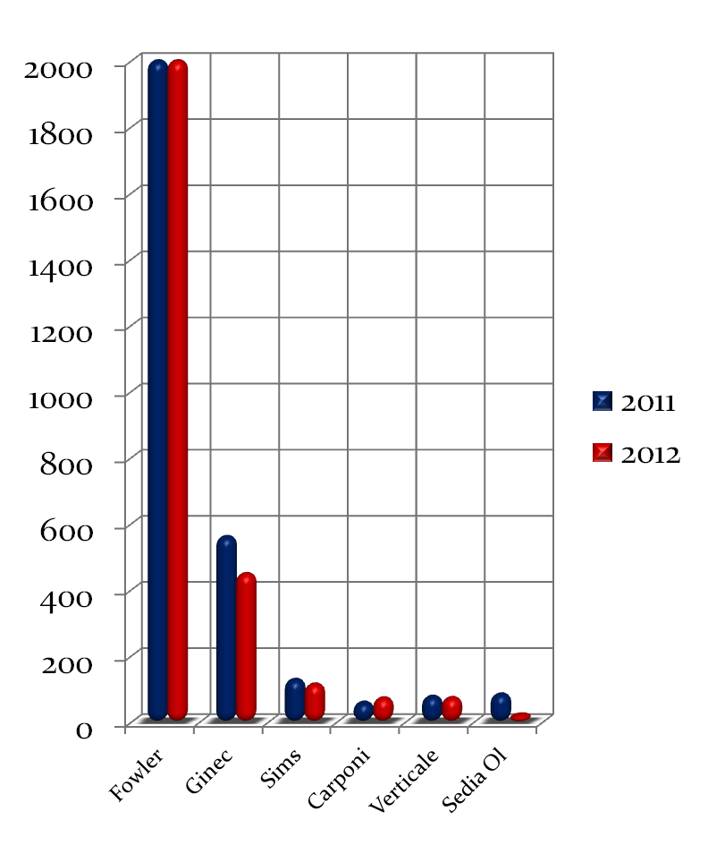
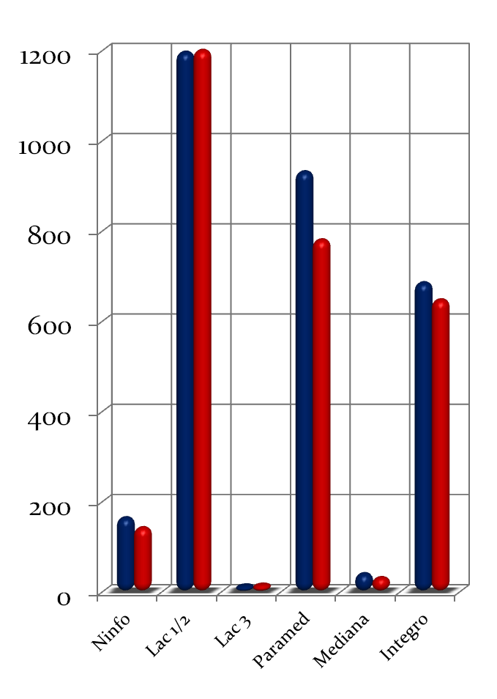
EPISIOTOMIA
POSIZIONE MATERNA AL PARTO

Slide 53
POSTURA AL PARTO
ED EPISIOTOMIA
Postura al parto | Episiotomia | % | Lacerazioni | % | Perineo integro | % | Totale
Sims | 11 | 10.6 | 72 | 69.3 | 21 | 20.1 | 104
Carponi | 2 | 2.1 | 65 | 69.8 | 26 | 27.9 | 93
Verticale | 8 | 10.5 | 53 | 69.7 | 15 | 19.7 | 76
Sedia Olandese | 2 | 1.8 | 91 | 81.9 | 18 | 16.2 | 111
Fowler | 483 | 22.6 | 1159 | 54.3 | 490 | 22.9 | 2132
Ginecologica | 158 | 48.7 | 109 | 33.6 | 57 | 17.6 | 324
Totale | 664 | 23.4 | 1549 | 54.5 | 627 | 22.0 | 2840

Slide 54
DISTOCIA DI SPALLA: MANOVRE
Tipo di manovra | numero
MC Roberts | 27
MC Roberts + Rubin1 | 6
Jacquemier | 3
Totale | 36
Apgar 5’ | N | %
< 5 | 0 | 0
5-7 | 6 | 16.7
> 7 | 30 | 83.3
Totale | 36 | 100
Jacquemier
MC Roberts + Rubin1
MC Roberts
Peso neonato | N | %
3000-3999 | 2 | 66.6
>4000 | 1 | 33.4
Totale | 3 | 100
Peso neonato | N | %
3000-3999 | 3 | 50.0
>4000 | 3 | 50.0
Totale | 6 | 100
Peso neonato | N | %
2500-2999 | 18 | 66.7
3000-3999 | 5 | 18.5
>4000 | 4 | 14.8
Totale | 27 | 100

Slide 55
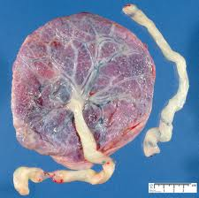
SECONDAMENTO
2013
2012
 | N | %
spontaneo | 2803 | 74.6
manuale | 83 | 2.2
assistito | 867 | 23.1
Totale | 3753 | 100
 | N | %
spontaneo | 2831 | 73.8
manuale | 96 | 2.5
assistito | 909 | 23.7
totale | 3836 | 100
Notes:
DATI INVARIATI

Slide 56
PERDITA EMATICA
Perdita ematica | N° | %
<=500 | 3246
501-800 | 303
801-1500 | 145
>1500 | 59
totale | 3753
Perdita | N° PV | % | N° TC elettivo | % | N° TC urgente | % | totale
<=500 | 2499 |  | 447 |  | 300 |  | 3246
501-800 | 237 |  | 40 |  | 26 |  | 303
801-1500 | 105 |  | 23 |  | 17 |  | 145
>1500 | 45 |  | 9 |  | 5 |  | 59
totale | 2886 |  | 519 |  | 348 |  | 3753

Slide 57
EMERGENZE IN SALA PARTO
Complicanze post-partum
 | N°
DIPNI con emorragia a.p. | 29
Emorragia p.p. risolta con tamponamento | 10
Emorragia p.p. risolta con tamponamento+Bakri | 15
Tamponamento+Embolizzazione | 3
Rottura utero | 1
Demolitore | 7
Distocia spalla (manovre int. N°4) | 36
Prolasso funicolo | 17
Decelerazione prolungata/Codice Rosso
Totale / parti 3735
 | N | %
Atonia | 83
Ritenzione materiale amniocoriale (RCU) | 45
Ematoma
Totale
Emotrasfusione
 | Numero
Si | 27
Totale
Notes:
Da ricontrollare dati!!!!

Slide 58
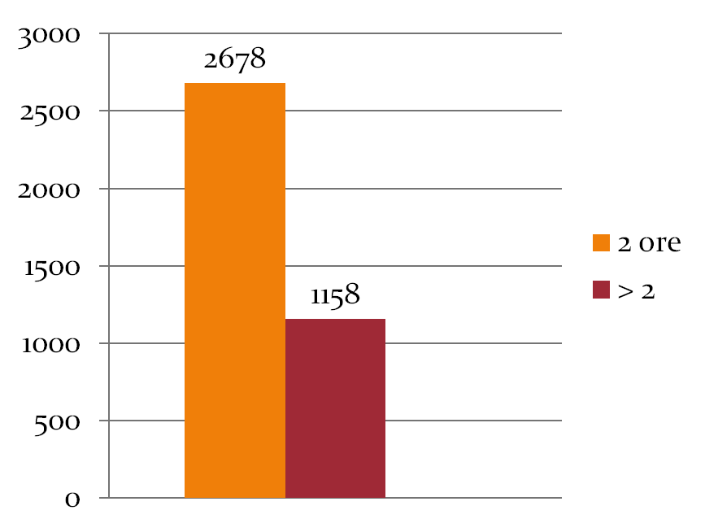
PUERPERA IN OSSERVAZIONE
ore | N° | %
2
3-6
7-12
13-24
>24
totale

Slide 59
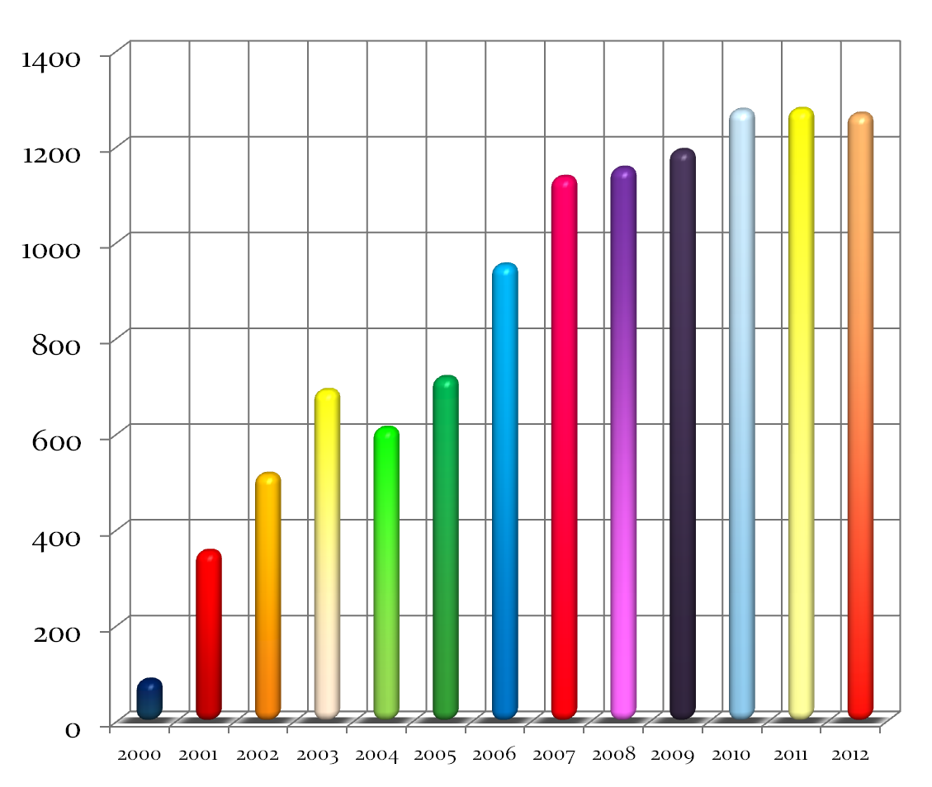
PARTOANALGESIA
2000-2013
 | N | %
2000 | 85 | 3.0
2001 | 354 | 11.0
2002 | 515 | 14.9
2003 | 690 | 20.7
2004 | 611 | 18.4
2005 | 717 | 21.2
2006 | 952 | 26.6
2007 | 1135 | 32.4
2008 | 1154 | 32.3
2009 | 1191 | 33.3
2010 | 1275 | 39.2
2011 | 1277 | 37.6
2012 | 1267 | 38.0
2013 | 1258 | 38.9

Slide 60
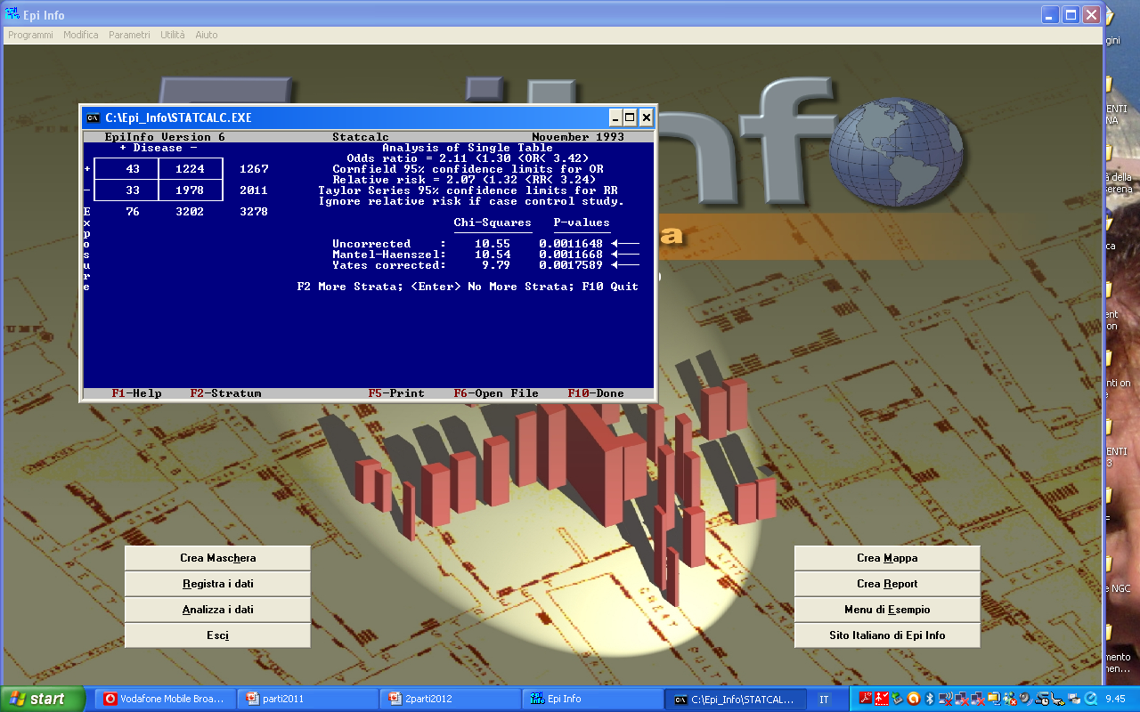
PARTO ANALGESIA :
TIPO PARTO E PARITA’
Analgesia | N | %
Si | 1258 | 38.9
No | 1976 | 61.1
Totale | 3234 | 100
Parità | N | %
Nullipara | 822
Pluripara | 413
Pre-tc | 23
Totale | 1258
Tipo parto | N | %
Eutocico | 1102
V.O. | 42
T.C. | 114
Totale | 1258
**
*
** parti vaginali nullipare

Slide 61
INIZIO PARTO ANALGESIA
Dilatazione | N | %
cm. 2 | 120 | 9.5
cm. 3 | 572 | 45.4
cm. 4 | 244 | 19.4
cm. 5 | 207 | 16.5
cm. 6 | 70 | 5.6
cm. 7 | 28 | 2.3
cm. 8 | 14 | 1.1
cm. 9 | 3 | 0.2
Totale | 1258 | 100
Iperpiressia | N° | %
SI | 50
NO | 2836
TOTALE | 2886
Analgesia e Iperpiressia | N° | %
SI | 35
NO | 1223
TOTALE | 1258
Puntura Dura Madre | N° | %
SI | 12
NO | 1246
TOTALE | 1258

Slide 62
Tempi del travaglio e parto analgesia
I° STADIO
I° Stadio durata | N° | %
Fino a 2 ore | 598 | 20,7
≥2-6 h | 1953 | 67,7
≥6-12h | 331 | 11,4
>12h | 4 | 0,2
Totale | 2886 | 100
I° Stadio durata | Analgesia SI | % | Analgesia NO | %
Fino a 2 ore | 91 | 7,2 | 507 | 31,1
≥2-6 h | 685 | 54,4 | 1010 | 62,0
≥6-12h | 479 | 38,1 | 110 | 6,7
>12h | 3 | 0,3 | 1 | 0,2
Totale | 1258 | 100 | 1628 | 100

Slide 63
Tempi del travaglio e parto analgesia
II° STADIO
II° Stadio durata | N° | %
Fino a 30’ | 1523 | 52,7
31-60’ | 947 | 32,8
61-90’ | 294 | 10,2
91-120’ | 97 | 3,3
>120’ | 25 | 1,0
Totale | 2886 | 100
II° Stadio durata | Analgesia SI | % | Analgesia NO | %
Fino a 30’ | 91 | 7,2 | 507
31-60’ | 685 | 54,4 | 1010
61-90’ | 479 | 38,1 | 110
91-120’ | 3 | 0,3 | 1
>120’
Totale | 1258 | 100 | 1628 | 100

Slide 64


IL NEONATO
maschio
Sesso | N | %
Femminile | 1788
Maschile | 1997
Totale | 3788
femmina
Filiazione | N | %
Legittima | 2650
Naturale | 1083
Ignoti | 2
Totale | 3735

Slide 65
IL NEONATO
Apgar 5’ | N | %
< 5 | 40 | 1.1
5-7 | 97 | 2.6
> 7 | 3548 | 96.3
Totale | 3685 | 100
Assistenza neonato | N | %
Nido | 3528
Patologia Neonatale | 260
Totale | 3788
Peso neonato | N | %
0-499 | 43 | 1.2
500-999 | 14 | 0.4
1000-1499 | 26 | 0.7
1500-2499 | 219 | 6.1
2500-3999 | 3088 | 86.3
4000-4499 | 179 | 5.0
>4500 | 11 | 0.3
Totale | 3580 | 100
Contatto pelle a pelle | N | %
SI | 2664
No | 1124
Totale | 3788
Notes:
nd- dato non disponibile

Slide 66
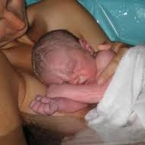
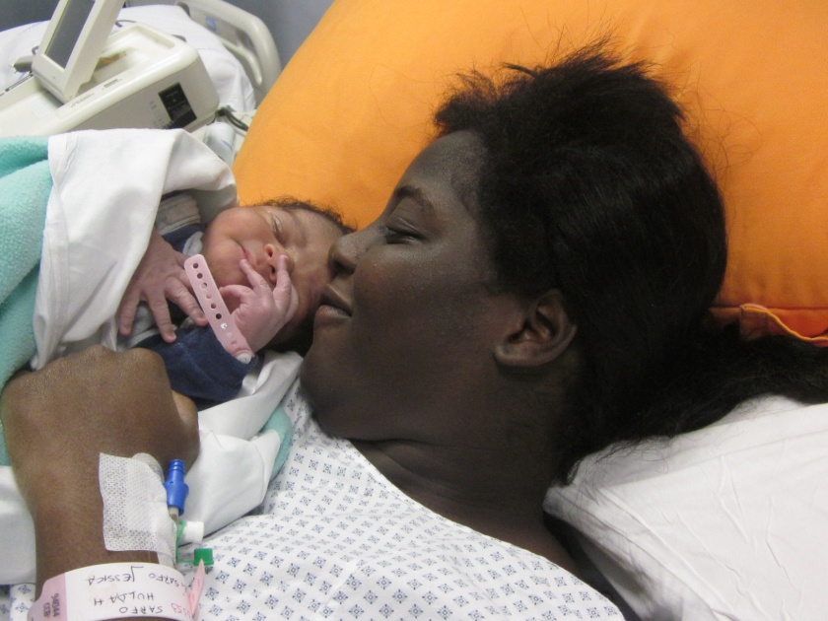
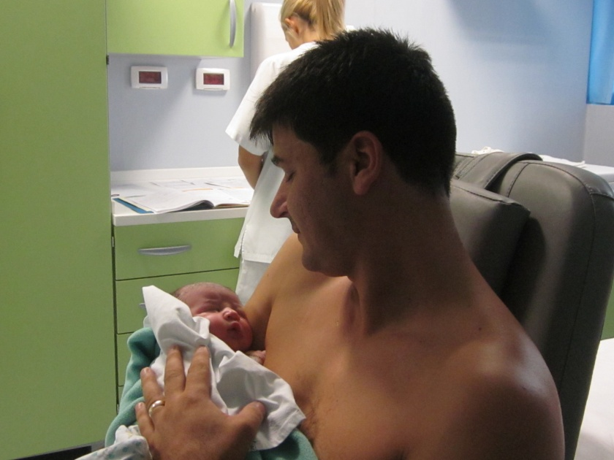
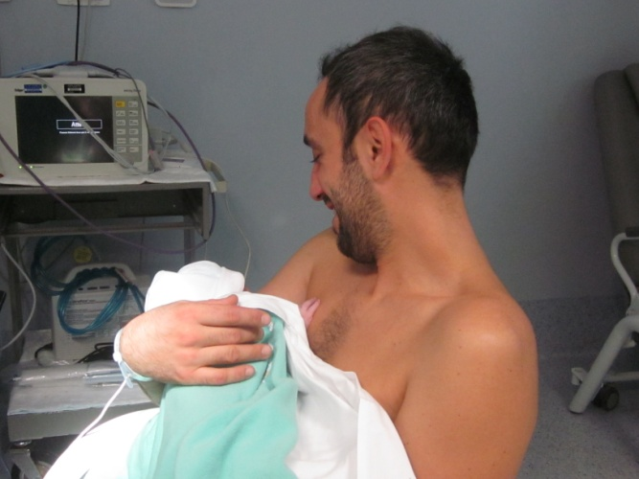
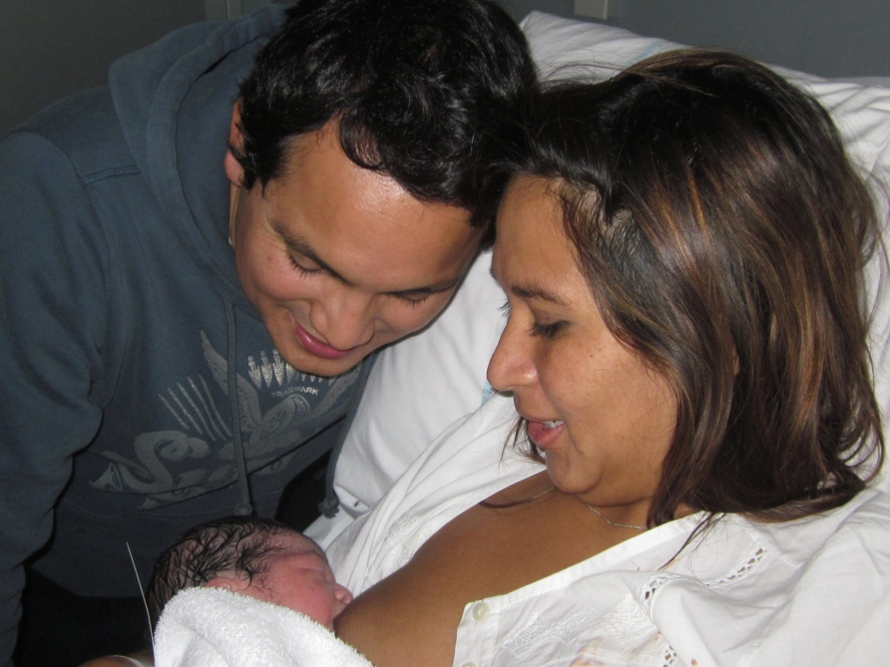
IL papa’
e
il contatto pelle a pelle
CONTATTO PELLE A PELLE | N° | Percentuale
SI | 2799 | 80,7
NO | 936 | 19,3
Totale | 3735 | 100
OSTETRICHE E INFERMIERE SI IMPEGNANO PERCHE’ AVVENGA SEMPRE

Slide 67
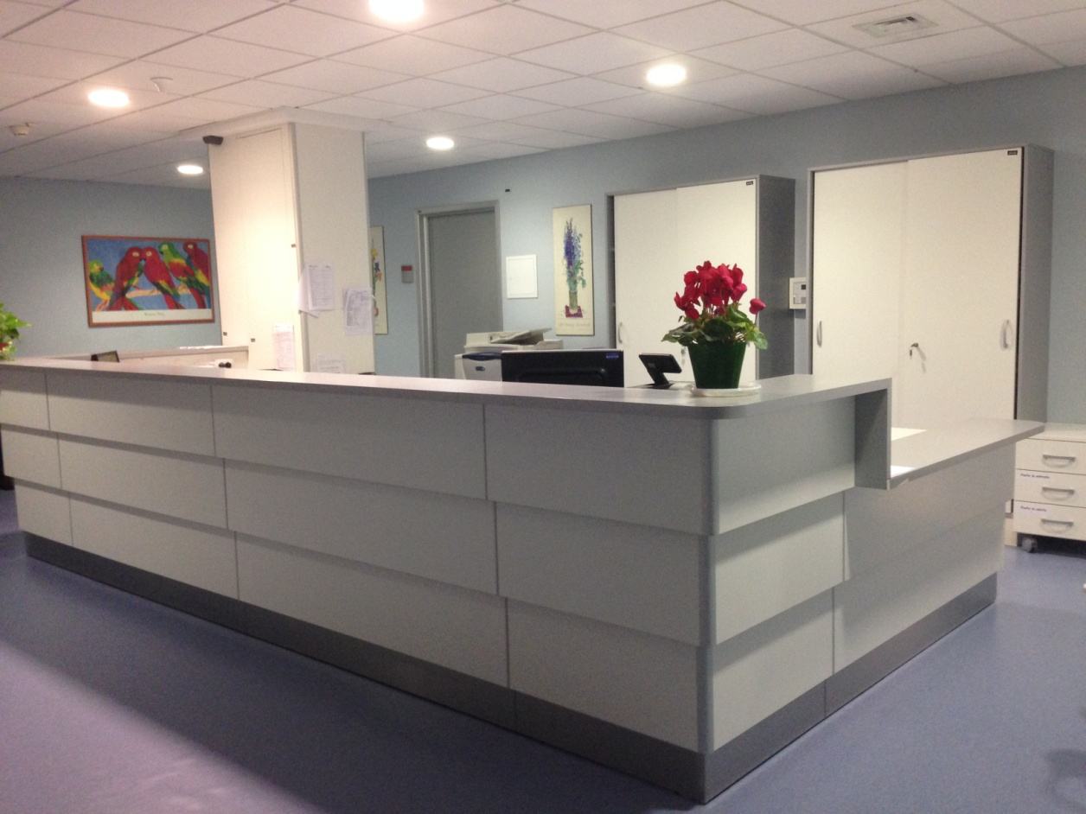
PRONTO SOCCORSO
OSTETRICO-GINECOLOGICO

Slide 68
ACCESSI 11783
2012
ACCESSI 11441
2013
 | N | % | N | %
Dimesso | 7603 | 64.5 | 7407 | 64.7
Dimesso dopo O.T. | 355 | 3.0 | 350 | 2.57
Dimissione volontaria prima della conclusione | 4 | 0.03 | 5 | 0.04
Ricovero dopo osservazione | 879 | 7.5 | 704 | 6.25
Ricovero dopo Pronto soccorso | 2763 | 23.4 | 2787 | 24.74
Rifiuta il ricovero | 23 | 0.2 | 19 | 0.17
Si allontana prima della conclusione | 12 | 0.1 | 16 | 0.14
Nessun esito | 136 | 1.2 | 153 | 1.36
Totale | 11783 | 100 | 11441 | 100
Notes:
TOT. RICOVERI DA PS: 3642 (30.9 %)

Slide 69
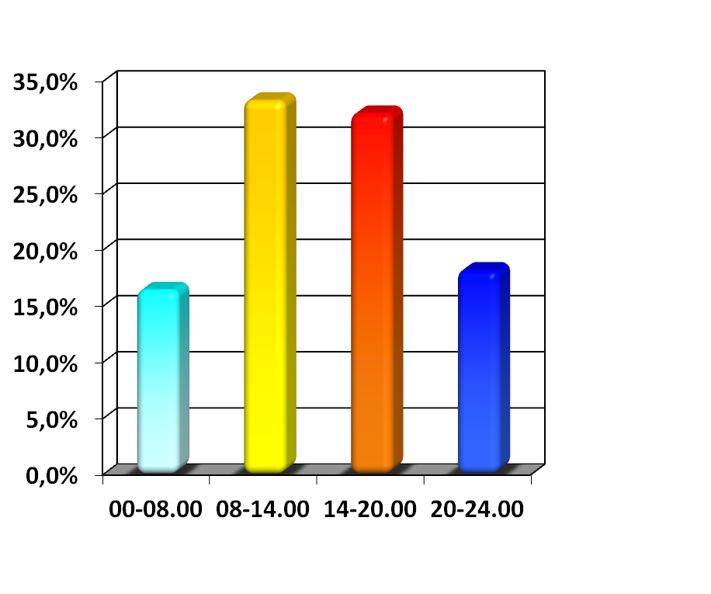
ACCESSI PS: FASCE ORARIE
2012 |  |  | 2013
orario | N | % | N | %
00-08 | 1931 | 16.4 | 1885 | 16.48
08-14 | 3916 | 33.3 | 3789 | 33.12
14-20 | 3778 | 32.1 | 3782 | 33.06
20-24 | 2138 | 18.2 | 1985 | 17.35
Totale | 11763 | 100 | 11441 | 100
Notes:
18.2% + 16.4% = 34.6% (ACCESSI dalle 20 alle 8)

Slide 70

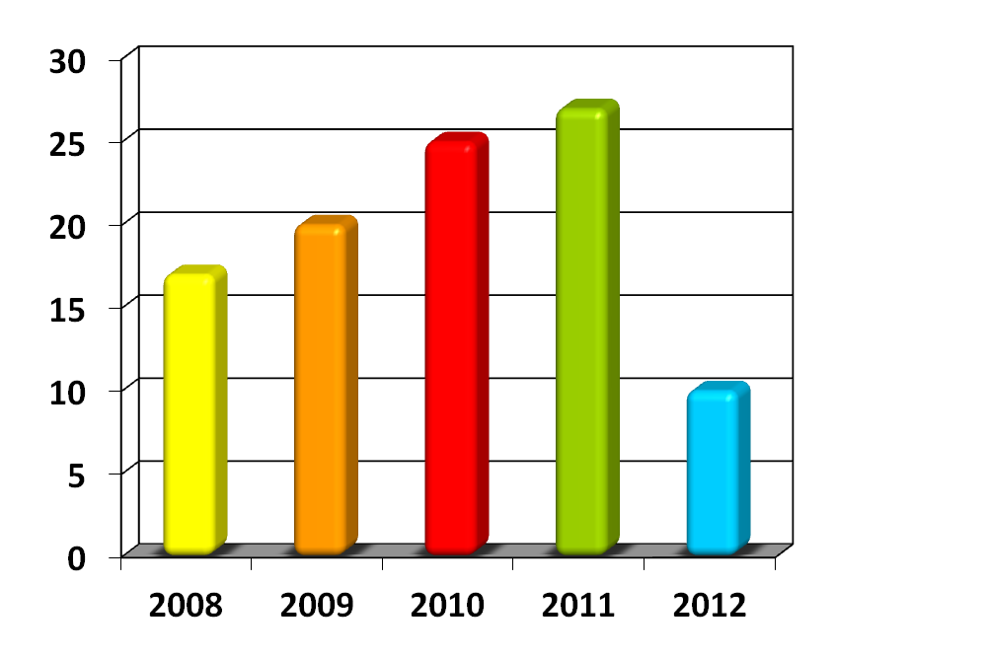
PS: VIOLENZA SESSUALE
Casi 2008: 17
Casi 2009: 20
Casi 2010: 25
Casi 2011: 27
Casi 2012 : 10
Casi 2013: 36

Slide 71
RACCOLTA SANGUE FUNICOLARE
2004-2013 – Totale N° 4.519
Anno | N° | %
2004 | 104 | -
2005 | 337 | + 224.0
2006 | 204 | - 39.5
2007 | 190 | - 6.9
2008 | 215 | + 13.2
2009 | 289 | + 34.4
2010 | 626 | + 116.6
2011 | 864 | +38.0
2012 | 849 | -1.7
2013 | 841
Ostetrica Bruna Pasini
Notes:
TOT. 3678 (dal 2004 al 2012)

Slide 72
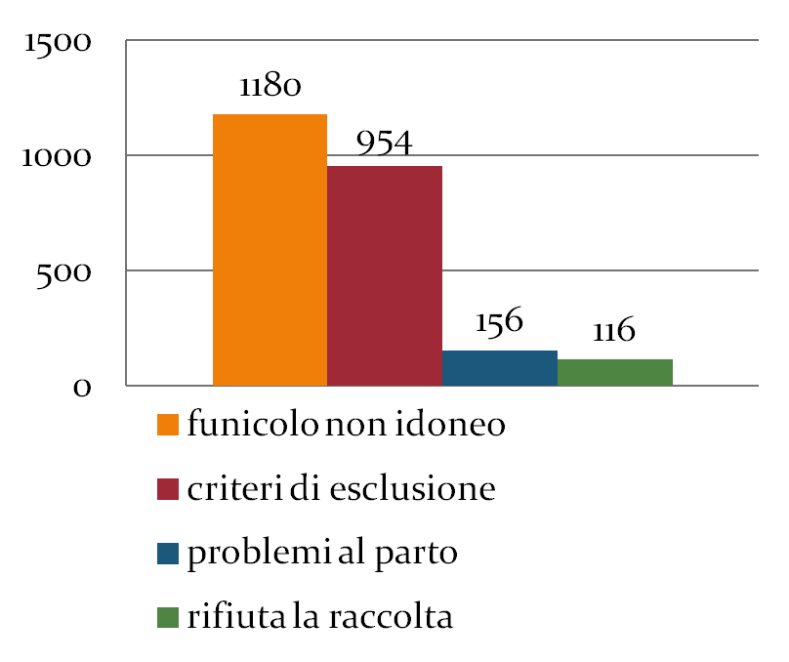
RACCOLTA SANGUE FUNICOLARE:
MOTIVI della NON RACCOLTA
49.0 %
39.7%
6.5%
4.8%
Notes:
ESEGUITA: 849 casi (26.1%)
NON ESEGUITA: 2406 casi (73.9%)

Slide 73
REPORT 2013…cosa abbiamo fatto..
Percorso urgenza ostetrico-ginecologica:
Revisione procedura “Codice rosso” , pubblicata sul sito nazionale Agenas “Buone pratiche cliniche”
“Audit clinico Sala parto” (1° incontro 11 marzo 2013 h.13.30-14.30)
Percorso “bassa intensita` di cure” in Sala parto-degenza Ost. fisiologica e`inserito fra i percorsi del nuovo ospedale (collaborazione CdL Ostetricia) :
- completamento cartella clinica : “profili di rischio”
- predisposizione e diffusione Linea-guida dedicata;
Progetto risk management aziendale: “Gestione della gestante ipertesa”.

Slide 74
REPORT 2014…i prossimi passi..
Approfondimento: “Neuroprotezione con MgSO4 nel grande pretermine”. (Raccomandazione grado A).
Revisione Linea Guida induzione. Eventuale utilizzo di Foley nelle pre-tc.
Progetto risk management aziendale: “Gestione della gestante ipertesa”.

Slide 75
QUELLI… DELLA SALA PARTO
Grazie...

